Slide 1
Game-Shiru(ゲムしる)
Game Recommendation System
伊比悠幹2442009
出島由基2442058
笹川悠互2442036
シンジハオ2442041
正岡拳士2442079

Slide 2
自分に合うゲームを教えてくれるアプリ
ゲーム推薦アプリケーション Game-Shiru(ゲムしる)

Slide 3
アプリ概要
目的：好みのゲームを見つける
データベース：100個のゲームデータ
機能：
・タグ検索(ジャンル, プレイスタイル, プラットフォーム
, 国)
・リリース日順ソート
・CRUD操作(作成、読み取り、更新、削除)

Slide 4

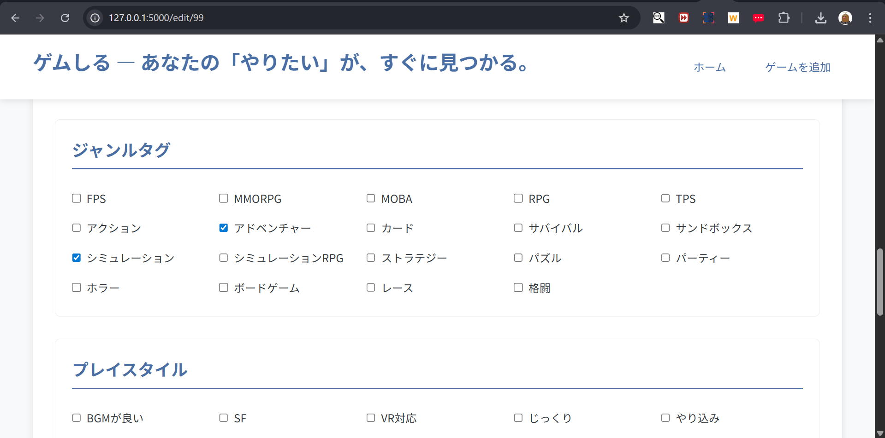
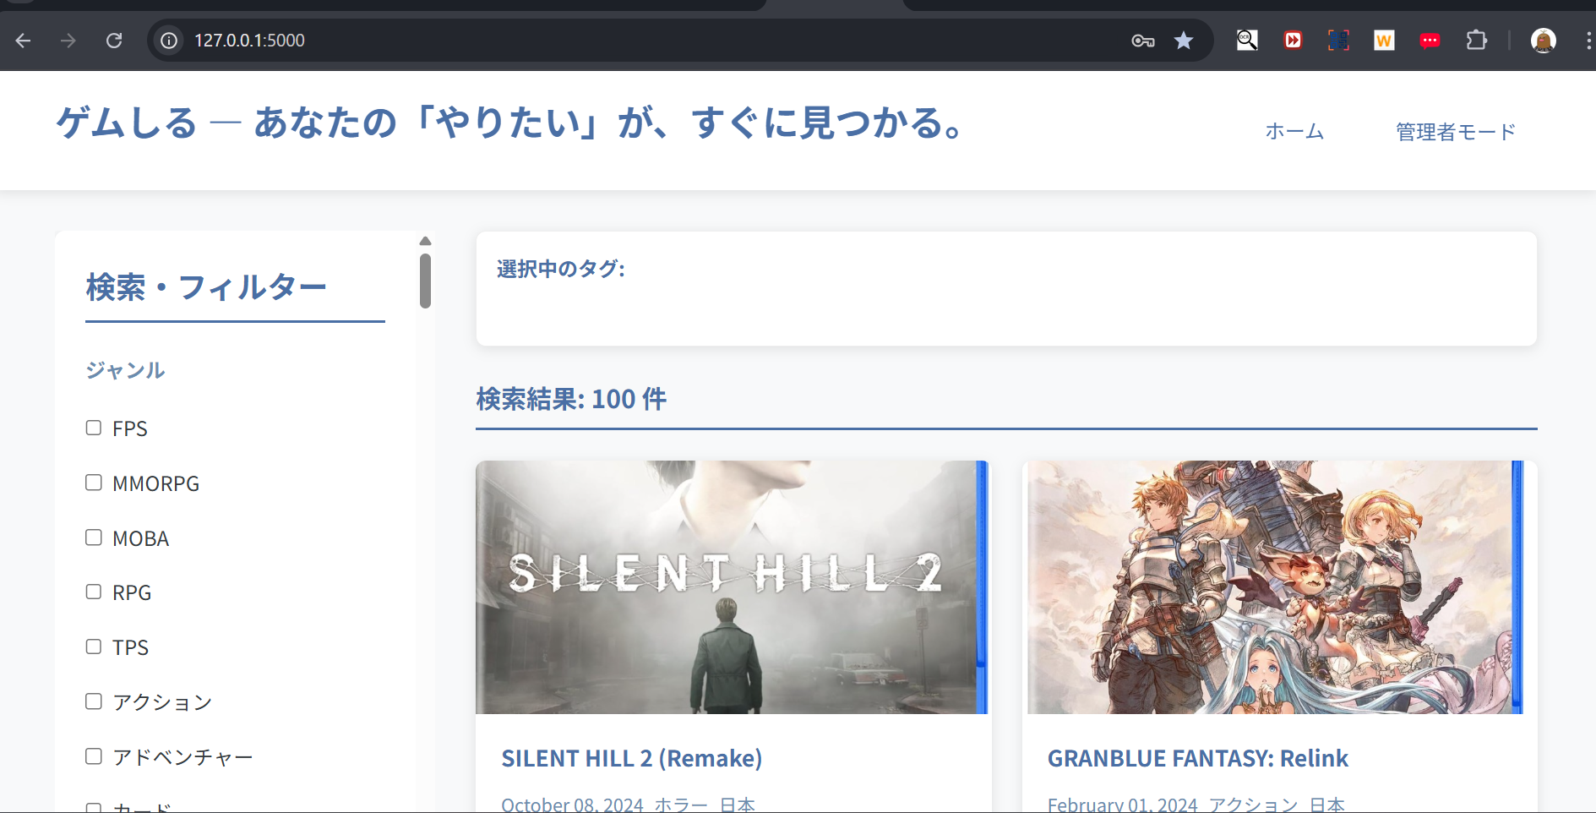
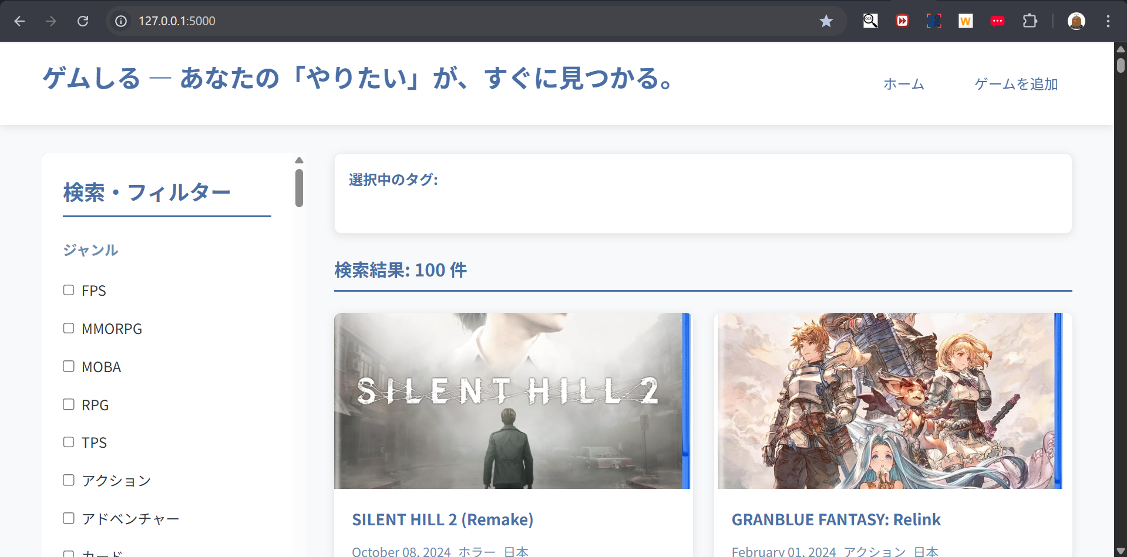
ジャンル選択画面
メインページ

Slide 5
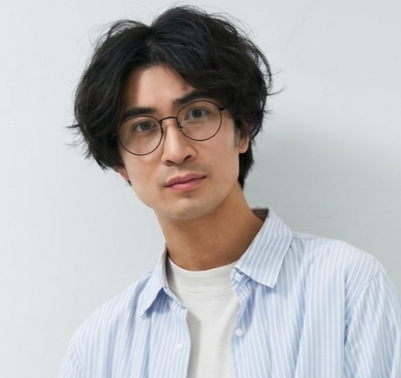
ペルソナ
自分に合うゲームを探したい
価値観
失敗（時間やお金の無駄）を嫌う。
ゲームをする動機
話題作を遊ぶことで、友人やSNSでの共通の話題を持ちたい。ただし、「合わないゲームを選んでしまうとすぐにやめてしまう」という失敗経験がある。
ゲームに求めること
自分の好みに合っていること。人気がある・評価が高いこと。ジャンル・年代・ハードを絞って効率よく探せること。
名前：木村 吉衛門
年齢：28
職業：家電屋勤務
年収：340万
居住地：東京都世田谷区
未既婚等：未婚・一人暮らし
最終学歴：東京都市大学
趣味：アニメ、少しゲーム

Slide 6




ストーリーボード
フェーズ | ① 課題認識・検索 | ② アプリ導入・検索 | ③ 選定・購入決断 | ④ プレイ・共有
行動 | ・話題作を探すが情報過多で選べない。 ・過去の失敗（金と時間の無駄）を思い出して躊躇。 ・仕事が忙しくリサーチが面倒。 | ・アプリにアクセス。 ・「サバイバル」「自由度高い」 ・人気順でソート。 | ・グラフィックを確認。 ・年代順で最新作と確認し購入。 | ・好みにドンピシャなゲームだった。 ・無駄なく週末に没頭。 ・友人やSNSで話題を共有。 ・「次もこのアプリで」と思う。
感情 | （不満・不安） 「またクソゲー引いたら嫌だな…。3000円もドブに捨てたくない。」 | （期待） 「これなら効率よく探せそう。人気順で見れるのは助かる。」 | （納得・安心） 「これこれ！俺がやりたいジャンルのゲームある？！これにしよう!」 | （満足・歓喜） 「最高！時間を無駄にせず当たりを引けた。コスパもタイパも良い。」
インサイト | ・SNSのおすすめ＝自分への正解とは限らない。 ・失敗経験が新しいゲームへのハードルになっている。 | ・「効率重視」には情報の網羅より「絞り込み」が必要。 ・好みの系統を軸にできるかが鍵。 | ・「楽しいかわからない」不安の解消が購入の決め手。 ・人気順は失敗しないための安心材料。 | ・ゲームこそ「合う」が大事。 ・共通の話題が充足感。

Slide 7
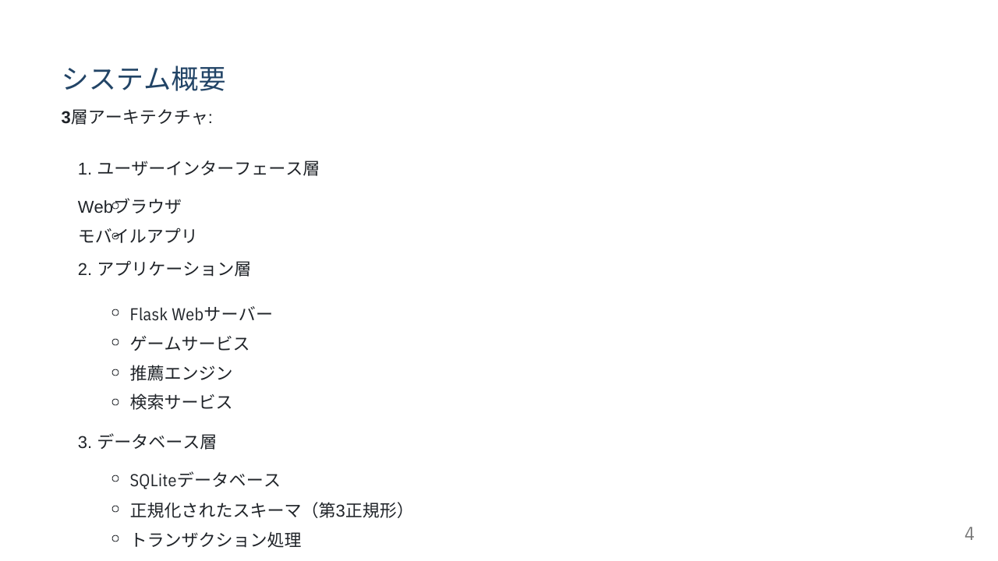

Slide 8
デモ動画
https://drive.google.com/file/d/1pCJEL2-gz9Bc5oOMvt7zbcINs2uu5EMr/view?usp=sharing

Slide 9
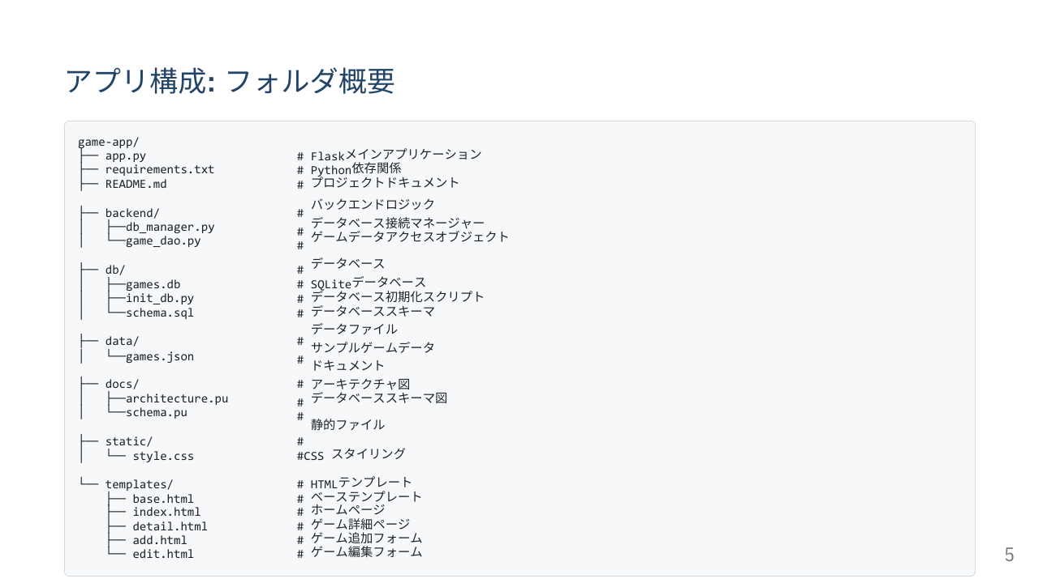

Slide 10
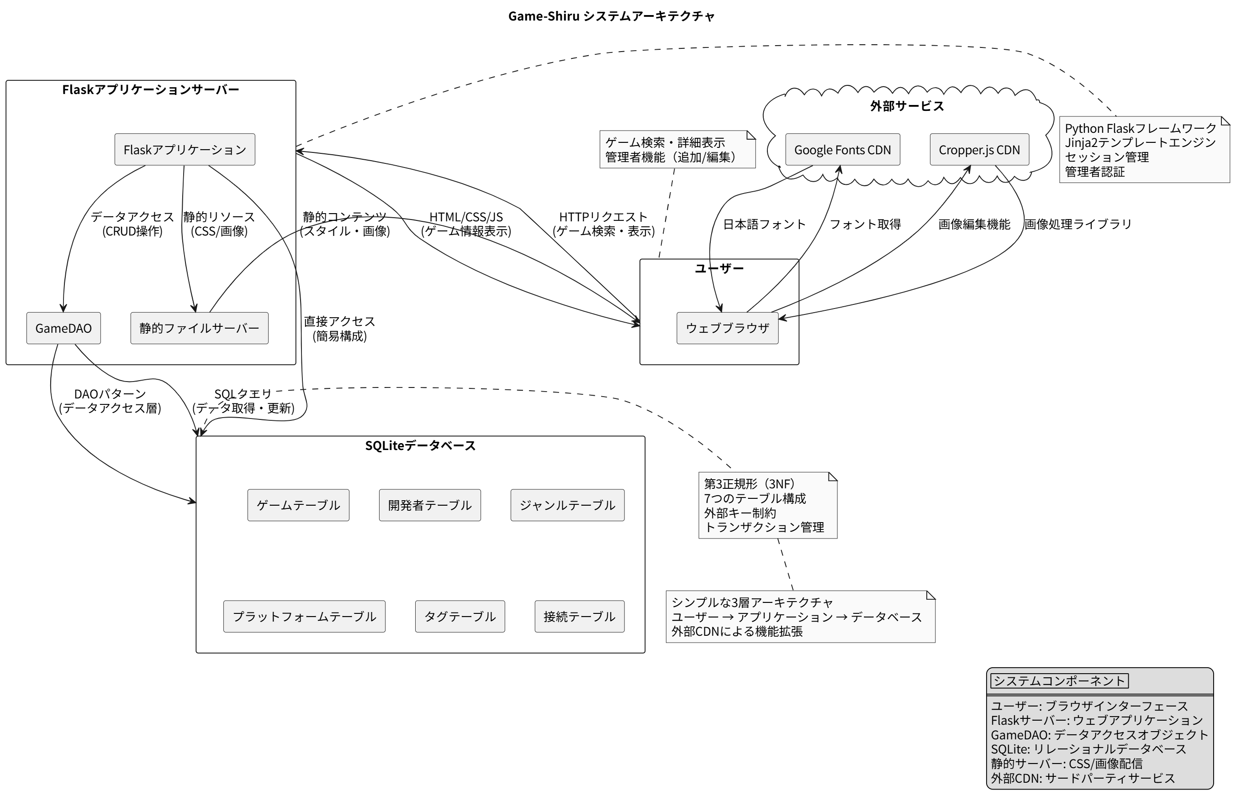
システム構成図

Slide 11
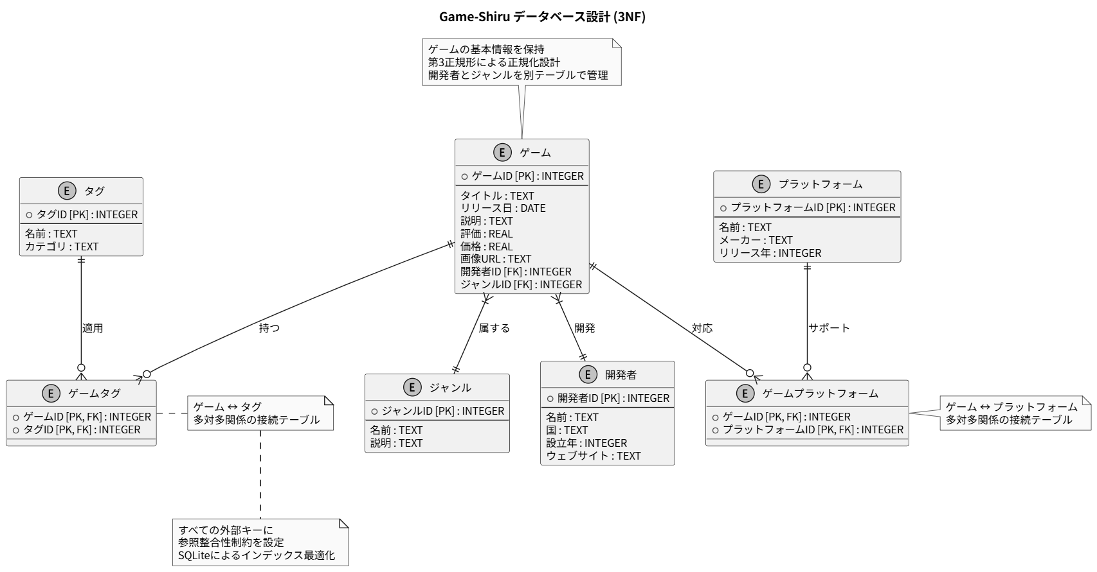


Slide 12
